Slide 1
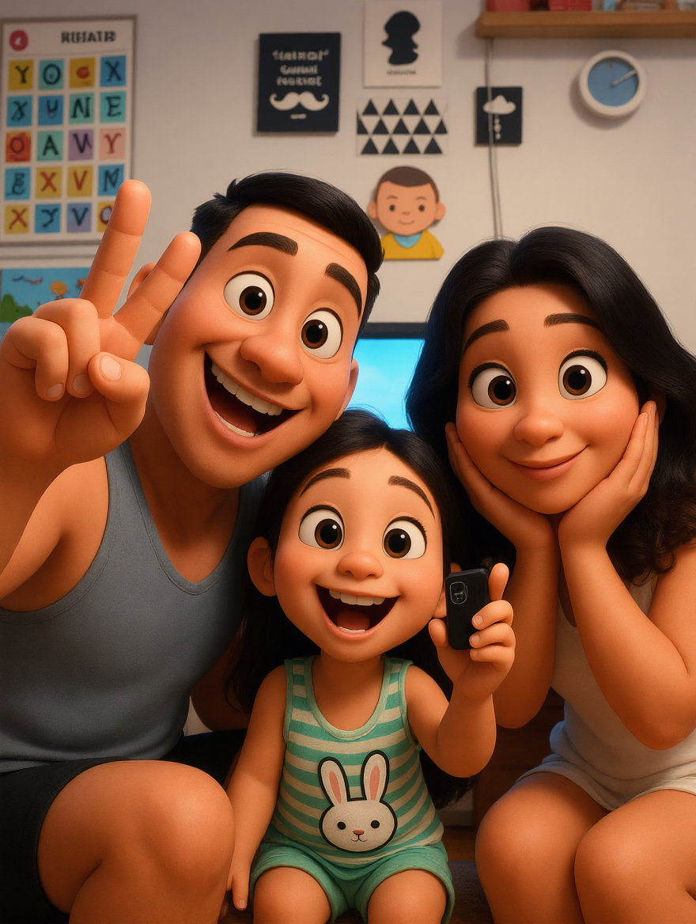

Slide 2
ʜɪ! ᴛʜɪs ɪs sʜʀᴇsᴘᴀ ғᴀᴍɪʟʏ. ᴍʏ ɴᴀᴍᴇ ɪs ᴋᴇʏᴀɴᴀ. ᴡᴇ ᴀʀᴇ ʜᴀᴘᴘʏ ғᴀᴍɪʟʏ.
ᴡᴇ sʜᴏᴜᴛ, ᴡᴇ ᴄʀʏ, ᴡᴇ sᴄʀᴇᴀᴍ, ᴡᴇ ᴊᴜᴍᴘ, ᴡᴇ ʀᴜɴ, ᴡᴇ ғɪɢʜᴛ..... ʙᴜᴛ ᴡᴇ ʟᴏᴠᴇ ᴇᴀᴄʜ ᴏᴛʜᴇʀ.
ᴠɪsɪᴛ ᴏᴜʀ ғᴀᴍɪʟʏ ᴡᴇʙsɪᴛᴇ. ʏᴏᴜ ᴄᴀɴ sᴇᴇ ᴏᴜʀ ɪɴᴛᴇʀᴇsᴛs, ᴏᴜʀ ᴄʀᴇᴀᴛɪᴏɴs, ᴏᴜʀ ᴘɪᴄᴛᴜʀᴇs ɪɴ ᴛʜɪs sɪᴛᴇ....
ᴡᴇʟᴄᴏᴍᴇ ᴛᴏ ᴏᴜʀ ᴡᴏʀʟᴅ!!!

